Slide 1
DApp（去中心化應用程式）作業報告
姓名：羅浩維
班別：資工碩1A
學號：113121005
指導教授：陳興忠
Notes:
1

Slide 2
報告大綱
研究動機與背景
系統設計概述
前端設計與操作流程
智能合約設計
合約執行測試
情境架構圖
預期效益
技術延伸與未來展望

Slide 3
研究動機與背景

Slide 4


DApp（去中心化應用程式）作業報告：顯示卡序號驗證系統
本 DApp 以顯示卡序號驗證為主題，結合私有區塊鏈與智能合約，實現顯示卡序號的註冊、驗證、查詢、轉移與保固管理。透過區塊鏈不可竄改、去中心化的特性，徹底解決仿冒與保固詐騙問題，提升消費者信任與產業透明度。前端結合 MetaMask 與 Web3.js，提供直覺、安全的用戶體驗，適合於產業實際應用。
Notes:
1

Slide 5
系統設計概述

Slide 6
一、DApp 構成要件
1. 構成要件
智能合約（Smart Contract）
前端應用程式（Frontend）
部署於私有區塊鏈，負責管理顯示卡序號的登錄、驗證、查詢。
以 React.js 或 Vue.js 製作，用戶可透過網頁操作。
儲存顯示卡序號、出廠資訊、保固狀態、持有者等資料。
連接 MetaMask 錢包，進行身分驗證與交易簽署。
提供序號註冊、轉移、驗證等功能。
利用 Web3.js 與智能合約互動。
私有區塊鏈網路（Blockchain Network）
研究室建置的本地以太坊私有鏈（如 Geth）。
儲存所有顯示卡序號的註冊與驗證紀錄，確保資料不可竄改。
Notes:
2

Slide 7
二、DApp 應用設計：顯示卡序號驗證
1
應用情境說明
2
主要角色：
情境描述：顯示卡市場常有仿冒、保固詐騙走私等問題，消費者難以查證顯示卡真偽與保固狀態。為解決此問題，顯示卡原廠（或經銷商）可將每張顯示卡的序號、出廠資訊、保固期限等資料註冊於私有區塊鏈。消費者購買後可驗證序號真偽，經銷商/維修中心也能即時查詢保固狀態，杜絕偽造與不實保固。
原廠/經銷商：註冊顯示卡序號
消費者：查詢、驗證自己購買的顯示卡
維修中心：查詢顯示卡保固狀態
Notes:
3

Slide 8


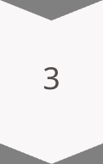
前端與智能合約互動流程與技術說明
序號註冊：
原廠/經銷商登入 DApp，連接 MetaMask，填寫顯示卡序號、型號、出廠日、保固期限等資訊。
前端呼叫智能合約 registerSerialNumber()，MetaMask 彈窗請求簽署，交易送往私有鏈。
智能合約驗證權限後，將序號與資訊寫入鏈上。
序號驗證：
消費者或維修中心於 DApp 輸入序號，前端呼叫 verifySerialNumber() 查詢。
智能合約回傳該序號的存在性、出廠資訊、保固狀態等。
前端顯示查詢結果，並標示真偽與保固資訊。
轉移/保固更新（可選）：
經銷商可將序號轉移給消費者帳號，或更新保固狀態。
相關操作均需經 MetaMask 簽署，並寫入區塊鏈。
Notes:
4

Slide 9





技術工具
前端
錢包
智能合約
React.js/Vue.js + Web3.js
MetaMask（身分驗證、交易簽署）
Solidity（部署於私有以太坊鏈）
區塊鏈
Geth（私有鏈）
Notes:
5

Slide 10
前端設計與操作流程

Slide 11
使用者操作流程與預期效益
使用者操作流程
預期效益
原廠/經銷商註冊序號
防止仿冒：消費者可即時查詢顯示卡真偽，杜絕偽造品流通。
登入 DApp → 連接 MetaMask → 填寫顯示卡資訊 → 送出 → 簽署交易 → 完成註冊
保固透明：保固資訊公開透明，避免保固詐騙。
維修效率提升：維修中心可快速查詢保固狀態，提升服務效率。
消費者驗證序號
資料不可竄改：所有註冊與查詢紀錄皆上鏈，確保資訊真實可信。
進入 DApp → 輸入顯示卡序號 → 查詢 → 顯示真偽與保固資訊
維修中心查詢保固
進入 DApp → 輸入序號 → 查詢 → 顯示保固狀態與歷史紀錄
Notes:
6

Slide 12
智能合約設計

Slide 13

GPUVerifier 智慧合約介紹
GPUVerifier 是一份用 Solidity 撰寫的智慧合約，主要用途是註冊與驗證 GPU 序號的雜湊值（hash）。此合約由合約部署者擔任 owner，僅擁有者可以註冊新的 GPU 序號，而任何人都可以查詢序號是否有效。
Notes:
1

Slide 14

主要變數與資料結構
owner
合約部署者的位址，只允許此帳號執行註冊。
registeredSerials
使用 mapping(bytes32 => bool) 儲存已註冊的序號雜湊值。
Notes:
2

Slide 15
事件
SerialRegistered 事件
event SerialRegistered(string serial);
成功註冊新序號後觸發，包含原始序號（經過 bytes32 解碼）。
此事件在每次成功註冊 GPU 序號時發出，可供前端應用程式或區塊鏈瀏覽器監聽並顯示。
Notes:
3

Slide 16

權限控制（修飾子）
onlyOwner 修飾子
確保只有擁有者可以執行指定的功能，若非擁有者則會拋出錯誤訊息「只有擁有者可以執行」。
modifier onlyOwner() { require(msg.sender == owner, "只有擁有者可以執行"); _;}
Notes:
4

Slide 17



主要功能說明 - constructor()
部署合約
使用者透過區塊鏈網絡部署 GPUVerifier 合約
執行 constructor()
在部署合約時自動執行，將合約的 owner 設定為部署者的帳號地址。
設定擁有者
部署者成為合約擁有者，獲得註冊 GPU 序號的權限
Notes:
5

Slide 18
主要功能說明 - registerSerial()
權限檢查
使用 onlyOwner 修飾子確保只有擁有者可以呼叫此函數
重複檢查
檢查序號雜湊值是否已存在，不能重複註冊
儲存資料
將序號雜湊值儲存到 registeredSerials 映射中
觸發事件
成功後觸發 SerialRegistered 事件
功能：註冊 GPU 序號雜湊值。限定：只能由 owner 呼叫。檢查：不能重複註冊。事件：成功後觸發 SerialRegistered 事件。
Notes:
6

Slide 19
主要功能說明 - isSerialValid()
功能說明
function isSerialValid(bytes32 serialHash) public view returns (bool) { return registeredSerials[serialHash];}
功能：公開查詢某個序號雜湊是否已註冊。
回傳：布林值 true 或 false。
此函數允許任何人查詢 GPU 序號是否有效，無需特殊權限即可使用。
當查詢未註冊的序號時，由於映射中不存在的鍵會返回預設值（布林值的預設值為 false），因此會自動返回 false。
Notes:
7

Slide 20
主要功能說明 - bytes32ToString()
bytes32ToString(bytes32)
內部函數，用來將 bytes32 轉換為 string（字串）。
用於事件中輸出可讀的序號資訊。
function bytes32ToString(bytes32 _bytes32) internal pure returns (string memory) { // 轉換邏輯}
Notes:
8

Slide 21

使用情境範例
例如使用者有一組 GPU 序號為 GPU123456789，可以先使用 Remix Console 計算其 keccak256 雜湊：
web3.utils.keccak256("GPU123456789")
產生出的雜湊值可供註冊與查詢，例如：
0xe59e347ae8d8b1a1b8f08729d1c00e470ab4ff122b84fbe0d3ae62d4f02d201c
Notes:
9

Slide 22








GPUVerifier 完整流程
部署合約
計算雜湊值
由管理者部署 GPUVerifier 合約到區塊鏈上
使用 keccak256 算法計算 GPU 序號的雜湊值
驗證序號
註冊序號
任何人可呼叫 isSerialValid() 查詢序號是否有效
合約擁有者呼叫 registerSerial() 註冊有效的 GPU 序號雜湊
Notes:
10

Slide 23
完整合約
// SPDX-License-Identifier: MIT
pragma solidity ^0.8.19;
contract GPUVerifier {
address public owner;
// 私有 mapping 儲存序號哈希與狀態
mapping(bytes32 => bool) private registeredSerials;
// 新增序號時觸發事件，帶出序號字串
event SerialRegistered(string serial);
// 只允許擁有者呼叫的修飾子
modifier onlyOwner() {
require(msg.sender == owner, unicode"只有擁有者可以執行");
_;
}
// 部署合約時設定擁有者
constructor() {
owner = msg.sender;
}

Slide 24
完整合約
// 註冊序號
function registerSerial(bytes32 serialHash) external onlyOwner {
require(!registeredSerials[serialHash], unicode"序號已註冊");
registeredSerials[serialHash] = true;
emit SerialRegistered(bytes32ToString(serialHash));
}
// 查詢序號是否有效
function isSerialValid(bytes32 serialHash) external view returns (bool) {
return registeredSerials[serialHash];
}

Slide 25
完整合約
// bytes32 轉 string（簡單示範用）
function bytes32ToString(bytes32 _bytes32) internal pure returns (string memory) {
uint8 i = 0;
while(i < 32 && _bytes32[i] != 0) {
i++;
}
bytes memory bytesArray = new bytes(i);
for (i = 0; i < 32 && _bytes32[i] != 0; i++) {
bytesArray[i] = _bytes32[i];
}
return string(bytesArray);
}
}

Slide 26
情境架構圖

Slide 27
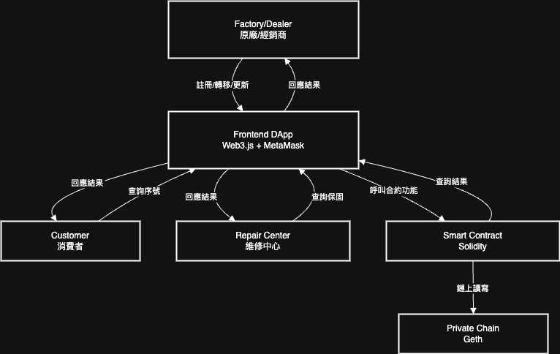
情境架構圖
Notes:
8

Slide 28
合約執行測試

Slide 29

Remix IDE網址
https://remix.ethereum.org/
免安裝直接使用

Slide 30
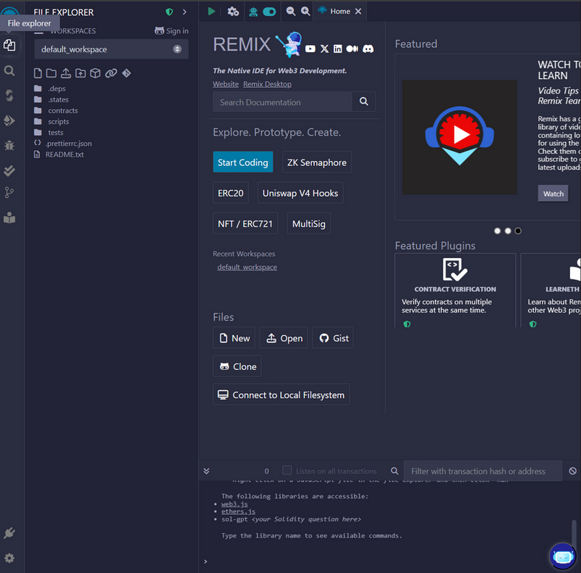
建立一個新的 Solidity 檔案
點擊左上角File explorper

Slide 31
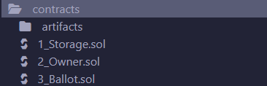
建立一個新的 Solidity 檔案
雙重點擊contracts

Slide 32
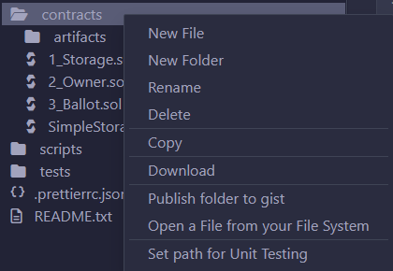
建立一個新的 Solidity 檔案
右鍵New File
檔案名稱GPUVerifier.sol

Slide 33
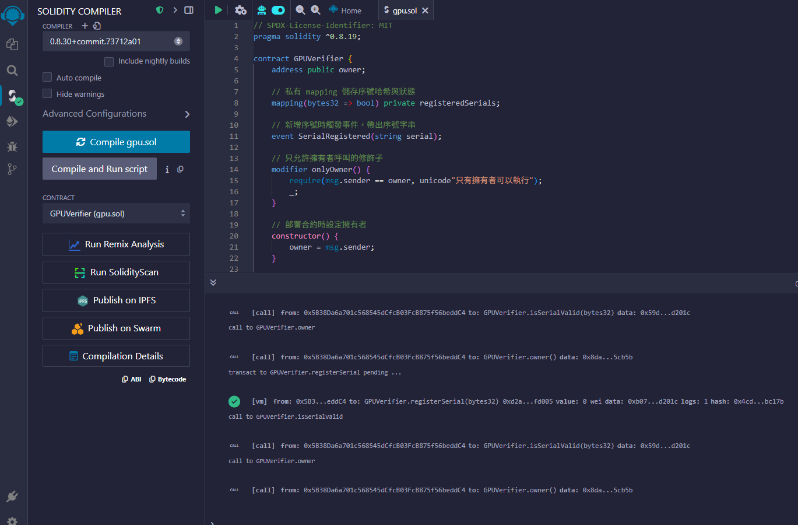
輸入合約程式-GPUVerifier

Slide 34

編譯智能合約
點擊Solidity compiler

Slide 35
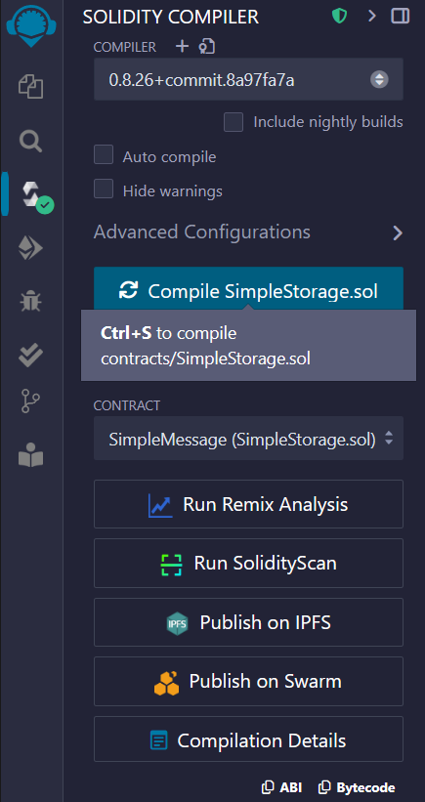
編譯智能合約
點擊Compile SimpleStorage.sol

Slide 36

部屬智能合約
點擊Deplt & run transactions

Slide 37
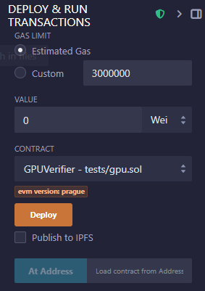
部屬智能合約
點擊下方Deploy

Slide 38
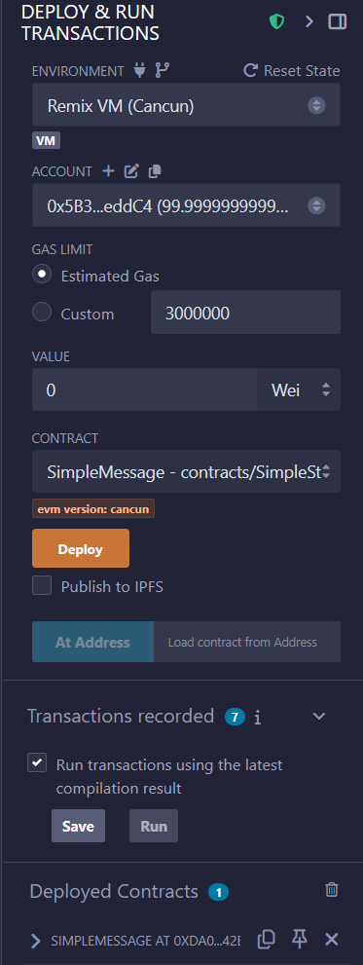
部屬智能合約
點開 Deployes Contracts 即可看到智能合約

Slide 39
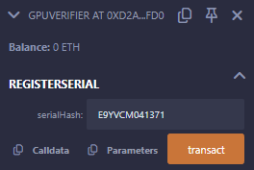
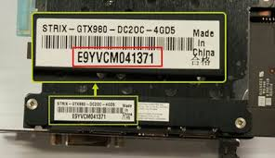
部屬智能合約
輸入顯示卡序號雜湊並且送出舊能夠註冊
取自ASUS官網

Slide 40
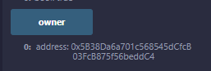
部屬智能合約
點選owner就可以查詢註冊者的地址

Slide 41
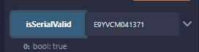
部屬智能合約
在isSerialValid當中輸入編號就可以查詢是否註冊過

Slide 42
預期效益

Slide 43

總結
本 DApp 以顯示卡序號驗證為主題，結合私有區塊鏈與智能合約，實現顯示卡序號的註冊、驗證、查詢、轉移與保固管理。透過區塊鏈不可竄改、去中心化的特性，徹底解決仿冒與保固詐騙問題，提升消費者信任與產業透明度。前端結合 MetaMask 與 Web3.js，提供直覺、安全的用戶體驗，適合於產業實際應用。
Notes:
9

Slide 44
技術延伸與未來展望

Slide 45

未來發展
此顯示卡序號驗證系統的成功實施，將為其他高價值商品的防偽與溯源提供寶貴經驗。未來可將此模式推廣至奢侈品、電子產品、藥品等領域，建立更廣泛的區塊鏈防偽生態系統。同時，可探索與物聯網（IoT）技術結合，實現自動化的產品生命週期管理，進一步提升效率與數據的即時性。此外，考慮引入去中心化身份（DID）技術，強化用戶隱私保護與身份驗證的安全性，為用戶提供更自主的數據控制權。最終目標是建立一個完全透明、可信賴的商品流通環境，讓消費者和企業都能從中受益。
Notes:
10

